Slide 1
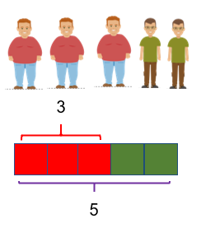
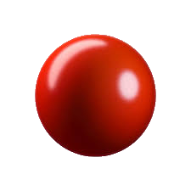

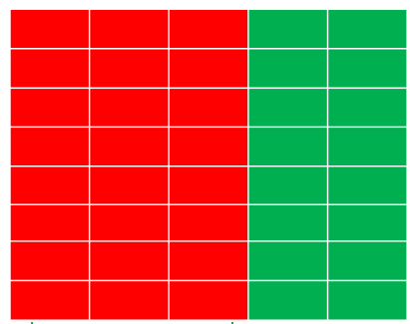
Desafíos con razones
De lo concreto - pictórico - simbólico
Departamento de Matemática
Profesor: Carlos Castro Díaz

Slide 2
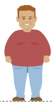
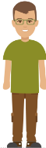
Desafíos con razones
19/01/2017
Según la FAO (Organización de las Naciones Unidas para la Alimentación y la Agricultura y la Organización Panamericana de la Salud OPS), reveló que Chile es el país de Sudamérica con la mayor prevalencia de sobrepeso de adultos mayores de 18 años, determinando que la obesidad afecta a 3 de cada 5 chilenos. (http://www.fao.org/chile/noticias/detail-events/es/c/463779/)
La obesidad afecta a 3 de cada 5 chilenos.
3
5

Slide 3
Desafíos con razones
Considerando la información anterior, La obesidad afecta a 3 de cada 5 chilenos. ¿Cuántas personas con obesidad y peso normal hay en un bus donde viajan 40 personas?
Forma gráfica o pictórica.
3
16 personas con peso normal
5
24 personas obesas

Slide 4
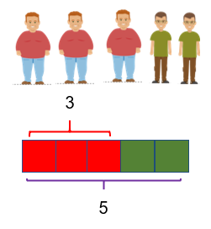
Desafíos con razones
Considerando la información anterior, La obesidad afecta a 3 de cada 5 chilenos. ¿Cuántas personas con obesidad y peso normal hay en un bus donde viajan 40 personas?
Haciendo uso de tablas
Obesidad | Peso Normal
3
2
6
4
9
6
12
8
24 personas obesas
16 personas con peso normal
15
10
18
12
21
14
24
16

Slide 5
Desafíos con razones
Considerando la información anterior, La obesidad afecta a 3 de cada 5 chilenos. ¿Cuántas personas con obesidad y peso normal hay en un bus donde viajan 40 personas?
¿Cuál sería el cociente (constante) entre el total de personas que van en le bus y el total de personas que se comparan entre sí?
40
5
=
8
:
Constante
¿Cómo obtenemos el total de personas obesas y con peso normal haciendo uso de la constante?
3 : 2
·
:
·
3
8
2
8
La constante se multiplica por el número de personas obesas (3) y personas con peso normal (2)
24
:
16

Slide 6
Desafíos con razones
Para preparar 1 bidón de 5 litros de jugo, se mezclan por cada 4 litros de agua, 1 litro de concentrado de fruta.
Javiera tiene 20 litros de agua, ¿cuantos litros de fruta concentrado necesita para mantener la mezcla?
Resuelve el problema como estimes conveniente.

Slide 7
Desafíos con razones
Pedro asiste al gimnasio y utiliza la máquina de trotar. Pedro determina que recorre 8 metros cada 2 minutos. ¿Cuántos metros recorre en 30 minutos?
Resuelve el problema como estimes conveniente.

